Slide 1

“Creación de un nuevo modelo de negocios para la comercialización de c a m a r ó n en el mercado de Guayaquil”

Slide 2


Slide 3
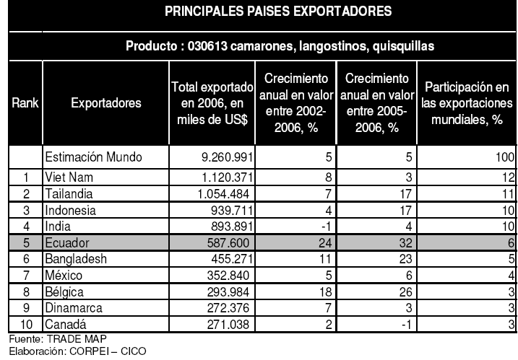
G E N E R A L I D A D E S

Slide 4
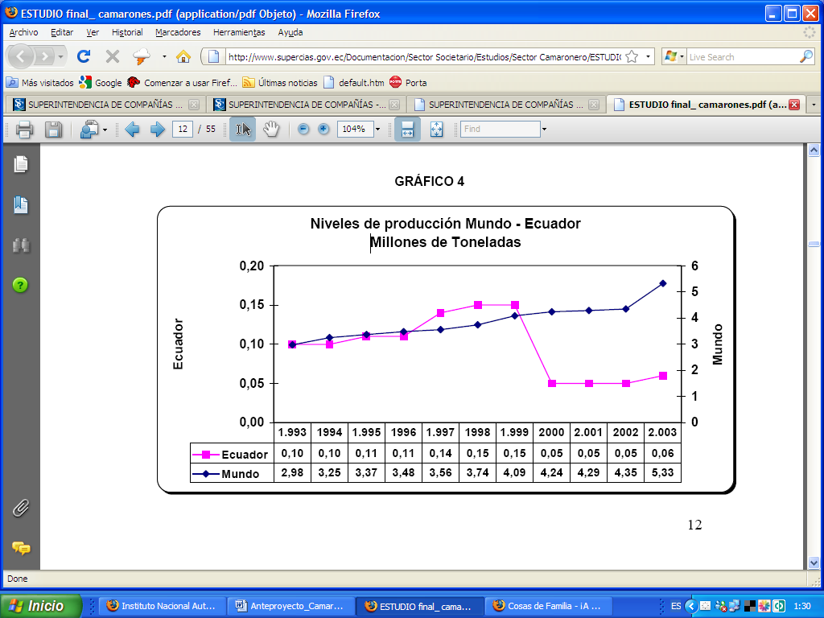
A N T E C E D E N T E S

Slide 5
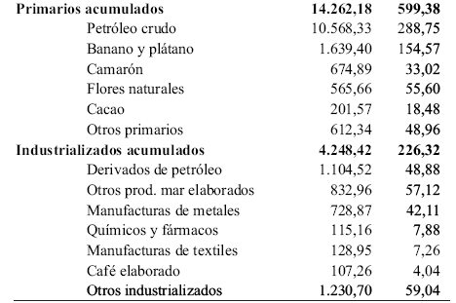
EXPORTACIONES ACUMULADAS (Millones USD FOB)

Slide 6
I N D U S T R I A L I Z A C I Ó N
PRUEBAS DE MATERIA PRIMA
PESADO
DESCABEZADO
CLASIFICACIÓN
VALOR AGREGADO
EMPAQUE

Slide 7
O B J E T I V O S
OBJETIVO GENERAL: Introducir nuestro producto con valor agregado en el mercado de camarón de Guayaquil para incrementar la satisfacción del cliente y generar rentabilidad en el proceso de comercialización.
OBJETIVOS ESPECÍFICOS:
Posicionar el producto a nivel local.
Fomentar el consumo de camarón de buena calidad en nuestro mercado objetivo.
Generar productividad y plazas de trabajo en el área local.
Fortalecer la marca mediante canales de distribución.
Comercializar el producto a empresas alimenticias, detallistas, otras.

Slide 8
INVESTIGACIÓN DE MERCADO
PERSPECTIVAS DE LA INVESTIGACIÓN
PLAN DE MUESTREO:
DEFINICIÓN DE LA POBLACIÓN OBJETIVO
DEFINICIÓN DE LA MUESTRA:
Prueba Piloto
Determinación de la muestra de empresas que usaremos para la fórmula con población conocida
Determinación de la muestra de personas que usaremos en esta fórmula con población desconocida

Slide 9
PRESENTACIÓN E INTERPRETACIÓN DE RESULTADOS
MERCADO DE HOTELES Y RESTAURANTES DE LUJO Y PRIMERA CATEGORIA
MERCADO DE LAS FAMILIAS

Slide 10
MERCADO DE HOTELES Y RESTAURANTES DE LUJO Y PRIMERA CATEGORIA
El 83.3% de los hoteles y restaurantes de la ciudad, adquieren el camarón descabezado, pelado y desvenado.
Todas las empresas necesitan recibir el producto en sus respectivos domicilios y todas las empresas demandan más de cuatro libras, por lo que los paquetes deberán tener esta característica.
El 70.8% de las empresas encuestadas prefieren el camarón en grandes porciones.

Slide 11
PRECIO Y PREFERENCIA DEL SECTOR DE LAS EMPRESAS
El 40% de empresas estarían dispuestas a pagar $3 por una libra de camarón con valor agregado, el 24% pagarían $3.10 por una libra de camarón.
El 84% de las empresas prefieren el punto de distribución en el sector norte de la cuidad y el 16% lo prefieren en el centro.

Slide 12
MERCADO DE LAS FAMILIAS
Como observamos el 86% de la población consume camarón, además el 46% de personas consumen de una a dos veces al mes y el 42% lo consumen de tres a cuatro veces.
Las personas regularmente adquieren el producto en distintos lugares de abastecimiento, como resultado observamos que el 40.3% lo adquiere en los supermercados de la ciudad, el 47.9% en mercados municipales, el 10.3% en tiendas de barrio y el 1.5% los adquieren de otra manera.

Slide 13
PRECIOS DE LAS FAMILIAS
La preferencia de los encuestados se inclina a pagar por una libra de camarón entero $2.50 con un porcentaje del 58.3 %.
La preferencia de los encuestados se inclina a pagar por una libra de camarón descabezado $3 con un porcentaje del 60.3 %.
El 50.5% de las personas estarían dispuestas a pagar por una libra de camarón con valor agregado $4.50.

Slide 14
LA EMPRESA
FILOSOFÍA ORGANIZACIONAL DE LA EMPRESA
MISIÓN:
Ofrecer camarón de alta calidad y con valor agregado en el mercado guayaquileño, mejorando los procesos de comercialización y distribución del camarón del actual mercado; innovando para obtener mejoras continuas y el producto alcance la calidad total con el principal objetivo de satisfacer las necesidades y expectativas de nuestros clientes.

Slide 15
FILOSOFÍA ORGANIZACIONAL DE LA EMPRESA
VISIÓN:
Liderar la industria de la comercialización del camarón a nivel nacional, satisfaciendo al consumidor con productos de calidad garantizada, logrando la fidelización del cliente con el producto, su valor agregado y los servicios adicionales que perciba por su compra.

Slide 16
FILOSOFÍA ORGANIZACIONAL DE LA EMPRESA
VALORES INSTITUCIONALES:
HONESTIDAD
RESPONSABILIDAD
RESPONSABILIDAD SOCIAL
SEGURIDAD

Slide 17
FILOSOFÍA ORGANIZACIONAL DE LA EMPRESA
OBJETIVOS INSTITUCIONALES:
OBJETIVO GENERAL:
Comercializar camarón de alta calidad en Guayaquil y con las proporciones que ameriten sus exigencias, garantizando la satisfacción de nuestros clientes.
OBJETIVOS ESPECÍFICOS:
- Implementar un modelo de negocio en nuestra empresa naciente.
- Posicionar el producto a nivel local, para alcanzar el reconocimiento de su marca.

Slide 18
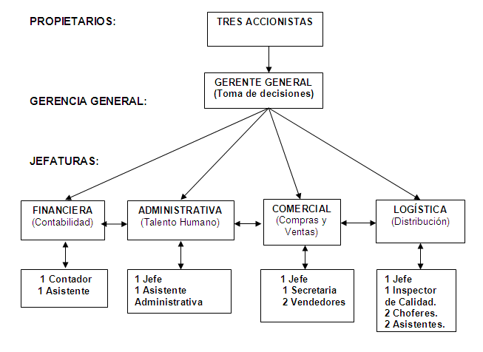
ORGANIGRAMA DE LA EMPRESA

Slide 19
PLAN DE MARKETING
ANÁLISIS ESTRATÉGICO DEL MERCADO

Slide 20
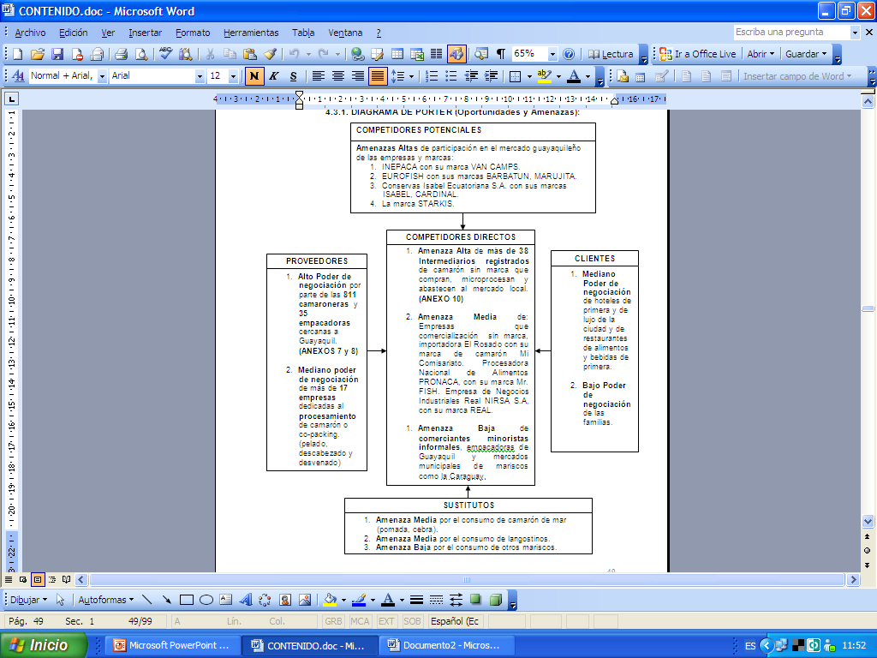
DIAGRAMA DE PORTER (Oportunidades y Amenazas):

Slide 21
ANALISIS FODA
FORTALEZAS:
Nuestro producto tiene valor agregado que los competidores casi no ofrecen (pelado, desvenado, descabezado).
Vender el producto en proporciones ya sea fresco o congelado
Distribuir el producto a domicilio al mercado de hoteles y restaurantes de lujo.
Ofreceremos servicios adicionales sin costo de recargo a nuestros clientes (distribución a domicilio, créditos, otros).

Slide 22
ANALISIS FODA
OPORTUNIDADES:
Altas expectativas por el consumo del camarón de calidad de exportación.
A las familias les gustaría tener puntos de venta cercanos a sus domicilios, ya sean puntos de distribución o preferiblemente en la tienda más cercana de sus hogares.
La propuesta tiene un amplio mercado que aceptaría el producto
Oportunidad para posicionar la marca de nuestro producto.

Slide 23
ANALISIS FODA
DEBILIDADES:
Nos iniciaremos con un solo punto de venta y distribución a ubicarse en el norte de Guayaquil. Abriremos otros puntos a largo plazo.
No poseemos suficiente personal para distribuir el producto a domicilio en todo el mercado de las familias de los distintos sectores de la ciudad.
Alto Poder de negociación por parte de las camaroneras y empacadoras de camarón cercanas a Guayaquil.
No poseer el reconocimiento como empresa por parte de nuestro principal mercado (hoteles y restaurantes de lujo).

Slide 24
ANALISIS FODA
AMENAZAS:
Alta participación en el mercado de otros mariscos, competidores potenciales como VAN CAMPS, BARBATUN, MARUJITA, ISABEL, CARDINAL, STARKIS; que podrían dedicarse al mismo proyecto que proponemos.
Participación alta en el mercado de personas naturales intermediarias existentes que comercializan camarón sin marca en los dos mercados objetivos.
Presencia media en el mercado de comerciantes minoristas en mercados municipales y puntos de venta informales.

Slide 25
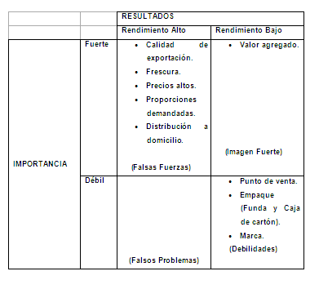
MATRICES DE IMPORTANCIA RESULTADOS
MERCADO META
1

Slide 26
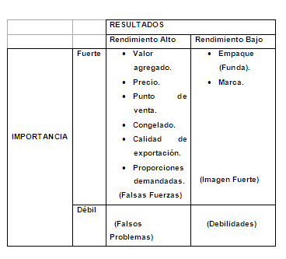
MATRICES DE IMPORTANCIA RESULTADOS
MERCADO META
2

Slide 27
MARKETING MIX Y ESTRATEGIAS PARA EL MODELO DE NEGOCIO
PRODUCTO
Nuestro producto deberá venderse en dos mercados. Uno es el de hoteles, restaurantes de lujo y el otro mercado es el de las familias del norte de Guayaquil.
MERCADO DE HOTELES Y RESTAURANTES DE LUJO
MERCADO DE LAS FAMILIAS

Slide 28

ANALISIS FODA
DISEÑO DE LA MARCA
ISOTIPO.- La parte gráfica, imagen y nombre de la marca:
LOGOTIPO.- Es el texto de la marca con una combinación de colores , resaltando la marca

Slide 29
PRECIO DEL MERCADO
MERCADO DE LAS FAMILIAS:
A las familias ofreceremos tres tipos de productos. Camarón entero y mediano a un precio introductoria de $2.40 la porción de una libra, camarón descabezado y mediano a un precio $2.80 la porción de una libra y camarón mediano con valor agregado a un precio de $4.20 la porción de una libra.
MERCADO DE HOTELES Y RESTAURANTES DE LUJO:
A las empresas ofreceremos camarón de 14 gramos considerado mediano con valor agregado aun precio de introducción de $3.10 por libra. El camarón se distribuirá en grandes porciones desde 5 libras en adelante.

Slide 30
PLAZA O DISTRIBUCIÓN
Domicilio del Local: Urdesa Central, Víctor Emilio Estrada 1200 y Laureles Esquina.
Supermercados de Introducción para las Familias:
Megamaxi en Mall del Sol.
Supermaxi en el Policentro.
Supermercado de Carnes La Española.
Avícola Fernández.

Slide 31
ESTUDIO TÉCNICO
PROCESO DE PRODUCCIÓN:
Inversiones en obras físicas:
Materia prima
Hielo
Gavetas
Cajas y fundas
Cartones

Slide 32
Camioneta repartidora
Cámara de Frío
Balanza Gramera
Frigoríficos
Selladoras
Gavetas
Computadoras
Escritorios
Mano de obra
Alquiler de Local
REQUERIMIENTO DE ACTIVO FIJO:

Slide 33
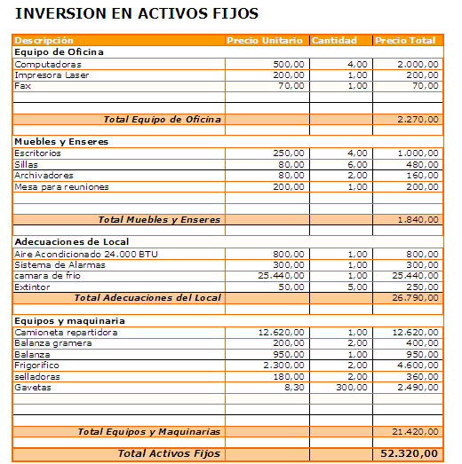

Slide 34
ESTUDIO FINANCIERO
CAPITAL DE TRABAJO
Método del déficit acumulado máximo

Slide 41
VALOR ACTUAL NETO Y TASA INTERNA DE RETORNO

